Slide 1
Редкие птицы Самарской области
Выполнил ученик
4 А класса ГБОУ СОШ с.Пестравка
Глазков Максим руководитель Голодова Л.В.

Slide 2
СОДЕРЖАНИЕ
Черный аист
Беркут
Балабан
Дрофа
Кречетка
Кулик – сорока
Журавль-красавка
ЗАВЕРШИТЬ
ВПЕРЕД

Slide 3
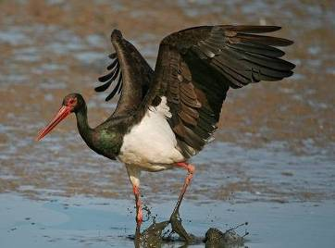
Основные местообитания в России - старые леса вблизи рек, стариц, лесных болот и озер. В Самарской области гнездится в глухих лесных урочищах Жигу­лёвской возвышенности. Питается птица, как и большинство его сородичей, мелкой рыбой, грызунами, крупными насекомыми, ящерицами и лягушками.
Все аисты – однолюбы и черный их родственник обладает теми же качествами. Рацион черного аиста состоит из небольшой рыбы и других мелких водных обитателей. Охотится птица и на грызунов и крупных насекомых, а также ящериц и лягушек.
НАЗАД
СОДЕРЖАНИЕ
ВПЕРЕД

Slide 4
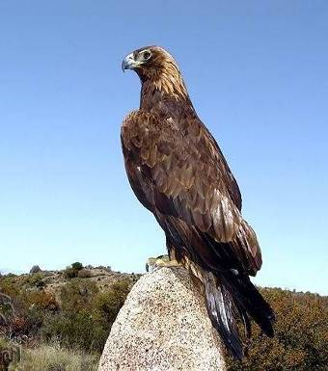
Беркут
Гнездящаяся в Самарской области редкая оседлая и кочующая птица из отряда соколообразные.
В Самарской области встречается в Предволжье (Ставропольский район, Самарская Лука) и Высоком Заволжье (Похвистневский, Клявлинский и Камышлинский районы).
Беркут - это одна из самых величественных птиц Европы. Из семи видов орлов, обитающих в России, он является самым крупным. Беркута еще называют королем птиц. На него охотились под предлогом, что он убивает ягнят и является конкурентом человека в охоте на дичь. Становился он также и жертвой браконьеров, разоряющих его гнезда. Беркут - это большая птица с длинными и относительно узкими крыльями, слегка закругленным хвостом; перья на затылке узкие и заостренные; лапы очень мощные, с сильными когтями и оперенной до пальцев цевкой.
НАЗАД
СОДЕРЖАНИЕ
ВПЕРЕД

Slide 5
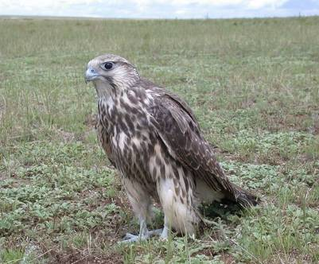
Балабан
Эпизодически гнездящаяся в Самарской облас­ти кочующая или перелётная птица из отряда соколообразные. Имеет пятнистый евроазиатский гнездовой ареал, приуроченный к лесостепной зоне, южной окраине лесной зоны и островным лесам в степях.
В Самарской области этот крупный сокол отмечается в Заволжье (Большечерниговский, Борский и Волжский районы).
НАЗАД
СОДЕРЖАНИЕ
ВПЕРЕД

Slide 6
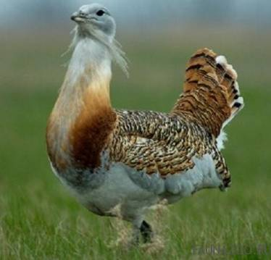
Дрофа
Редкая степная птица из отряда журавлеобразные. Европейский подвид дрофы имеет очаговый евроа­зиатский ареал. Населяет злаковые степи. Гнездится на сельскохозяйствен­ных угодьях(посевы зерновых культур, пастбища).
Встречается на самом юге Самарской об­ласти в Сыртовом Заволжье (Большечерниговский район).
НАЗАД
СОДЕРЖАНИЕ
ВПЕРЕД

Slide 7
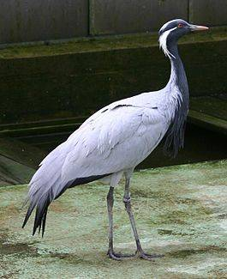
Журавль - красавка
Птица из отряда журавлеобразные.
Восстанавливающийся в численности вид. Имеет дизъюнктивный евроазиатский ареал. Поселяется в низкотравных типчаково-ковыльных и полынно-злаковых степях, в особенности с твердым глинистым субстратом. Гнездится в долинах степных рек, на степных возвышенностях.
НАЗАД
СОДЕРЖАНИЕ
ВПЕРЕД

Slide 8
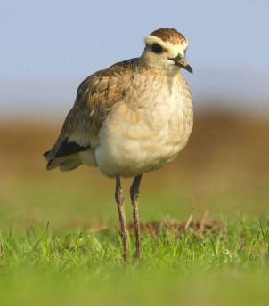
Кречетка
Птица из отряда ржанкообразные. В России находится под угрозой исчезновения. Имеет евроази­атский ареал. Обитает в сухих степях и полупустынях.
Излюбленные местообитания - низкорослые полынные и полынно-злаковые ассоциации с солончаками и участками, лишенными растительности.
Встречается в южных районах Самарской области. Эндемик России и Казахстана.
НАЗАД
СОДЕРЖАНИЕ
ВПЕРЕД

Slide 9
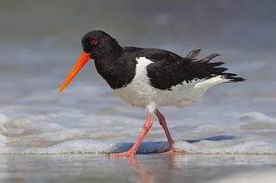
Кулик - сорока
Редкая птица из отряда ржанкообразные. Имеет евроазиатско-африканский ареал. Данный материковый подвид спорадически распространен в европей­ской части России. Основные гнездовые местообитания - долины больших рек, берега водохранилищ и озер.
В Самарской области разрозненные мелкие гнездовья известны по берегам Куйбышевского водохранилища и р. Самары.
НАЗАД
СОДЕРЖАНИЕ
ВПЕРЕД

Slide 10
Интернет-ресурсы
Фон – http://s2.goodfon.ru/wallpaper/previews-middle/459983.jpg
Летящие утки -http://s4.pic4you.ru/y2014/03-25/12216/4283614.png
Плавающая утка - http://img-fotki.yandex.ru/get/4420/66124276.a/0_5fdac_3ad4b37b_S
Чайка – http://img-fotki.yandex.ru/get/5313/66124276.a/0_5fdbe_450479a8_S
Лебедь – http://i.allday2.com/03/c3/db/1360270521_52.jpg
Орел- http://img-fotki.yandex.ru/get/4133/16969765.10d/0_703a4_e7cb4df2_M.png
Клипарт «Трава с цветами» - http://www.liveinternet.ru/community/4091266/post275746712

